Slide 1








Nimbus 1950
April 2026

Slide 2
Nimbus 1950
Problemlər:
Mövcud sistemlər müasir və mürəkkəb fırıldaqçılıq ssenarilərinə qarşı effektsizdir, çünki yalnız öncədən müəyyən edilmiş limitlərlə işləyir.
Tranzaksiyaların 99.9%-nin normal olması fırıldaq hadisələrinin (0.1%) klassik alqoritmlər tərəfindən "görünməz" qalmasına səbəb olur.
Dəqiq analiz mexanizminin olmaması səbəbindən normal müştərilərin
kartları səhvən bloklanır,
bu da həm müştəri itkisinə, həm də əməliyyat
xərclərinə yol açır.
Əksər sistemlər tranzaksiyaları real
vaxtda deyil, gecikmə ilə analiz edir. Bu isə fırıldaqçılıq baş verdikdən sonra reaksiya vermək deməkdir.
01.
02.
03.
04.

Slide 3
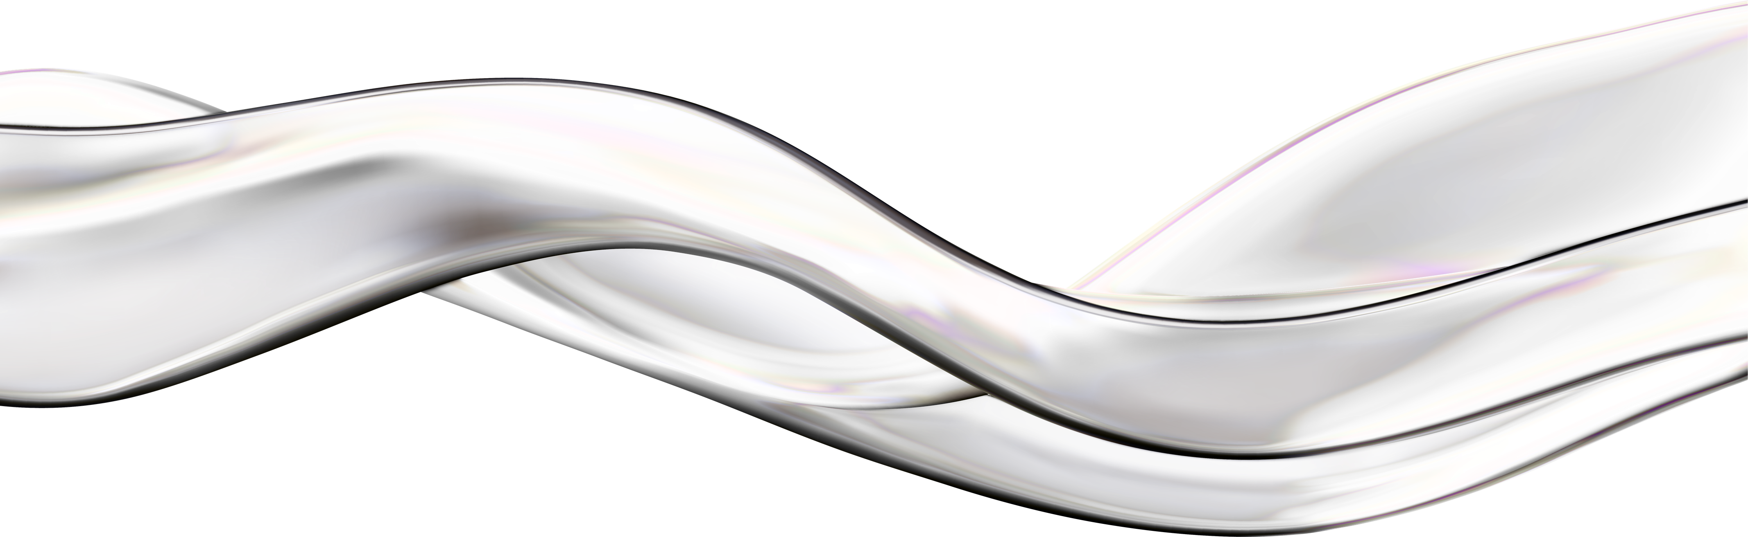

Nimbus 1950
Bizim yaratdığımız imkanlar:
Biz statik qaydalardan imtina edərək, hər bir tranzaksiyanın davranış patternini (Behavioral Analysis) analiz edən Random Forest modelini tətbiq edirik.
SMOTE texnologiyası vasitəsilə nadir fırıldaq hadisələrini süni şəkildə balanslaşdırırıq.
Bu, modelin fırıldaqları
aşkar etmə dərəcəsini (Recall) 95%+-ə qaldırır.
Çoxşaxəli analiz metodumuz sayəsində normal müştəri davranışlarını fırıldaqdan dəqiqliklə ayırırıq, beləliklə "Səhv Həyəcan" (False Positive) nisbətini minimuma endiririk.
Bizim sistem tranzaksiya baş verdiyi anda (millisekundlar ərzində) qərar verir. Real-time API infrastrukturumuz sayəsində təhlükə pul müştərinin hesabından çıxmadan önlənir.
01.
02.
03.
04.

Slide 4





Nimbus 1950
Gələcək planlarımız !
Regional Bazara Çıxış
Azərbaycan daxilində qazanılan uğurlu modelin (Success Case)
Türkiyə, Mərkəzi Asiya (Qazaxıstan, Özbəkistan) və Gürcüstan kimi oxşar bank ekosisteminə malik regionlarda tətbiqi.
Multispektral
Fırıldaqçılıq Təsbiti
Sistemin yalnız şirkət tranzaksiyaları üçün deyil, eyni zamanda e-ticarət platformaları (Trendyol, Amazon və s.) üçün "Ödəniş Təhlükəsizliyi" (Merchant Fraud Protection) modulunun hazırlanması.
Neyron Şəbəkələrin Təkmilləşdirilməsi
Mövcud Random Forest modelini "Deep Learning" (Dərin Öyrənmə) və "Recurrent Neural Networks" (RNN) ilə gücləndirərək, istifadəçilərin zaman daxilində dəyişən davranış vərdişlərini daha həssas analiz etmək.
AML və KYC Modullarının İnteqrasiyası
Sistemin yalnız fırıldaqçılıqla deyil, eyni zamanda Çirkli
Pulların Yuyulmasına qarşı
Mübarizə (AML) və "Müştərini Tanı" (KYC) proseslərinə inteqrasiya olunmuş tam spektrli maliyyə təhlükəsizlik platformasına çevrilməsi.
2026-II
2027-I
2027-II
2028-I

Slide 5

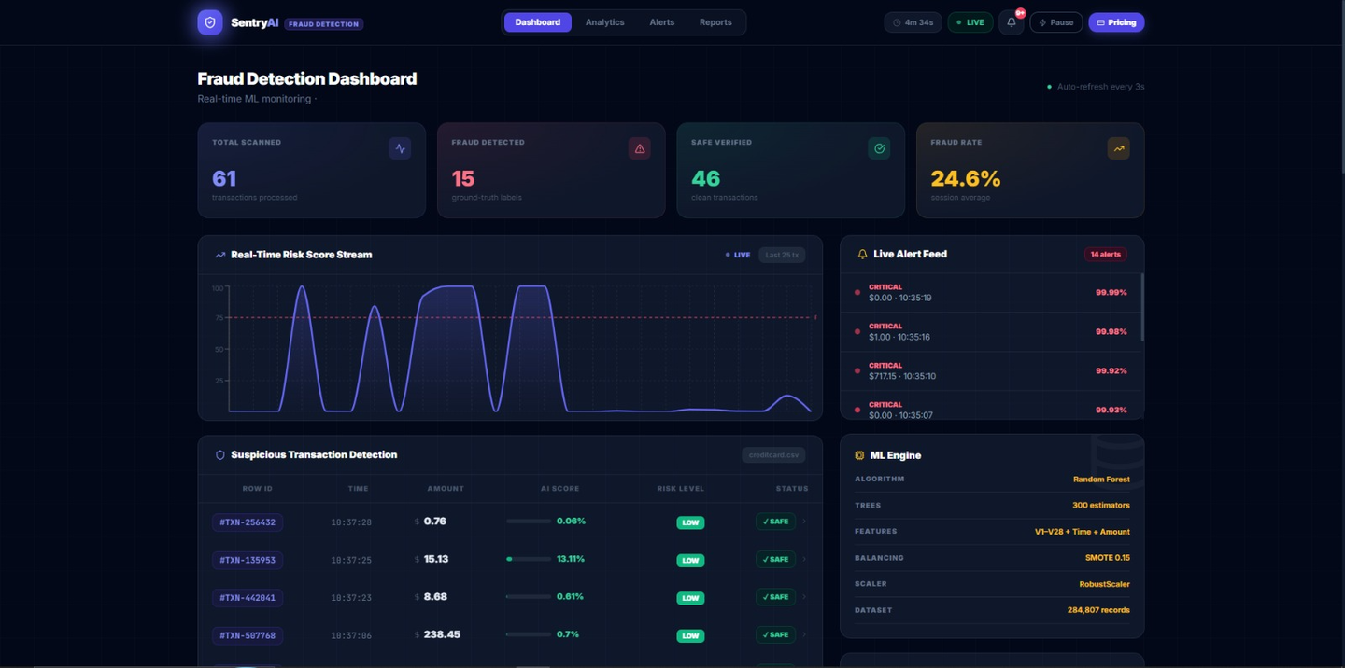

Nimbus 1950
Veb-saytın prototipi:

Slide 6
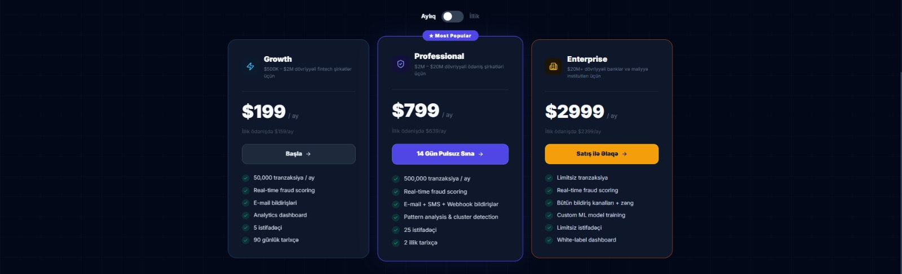
Abunəliklər:
Nimbus 1950

Slide 7
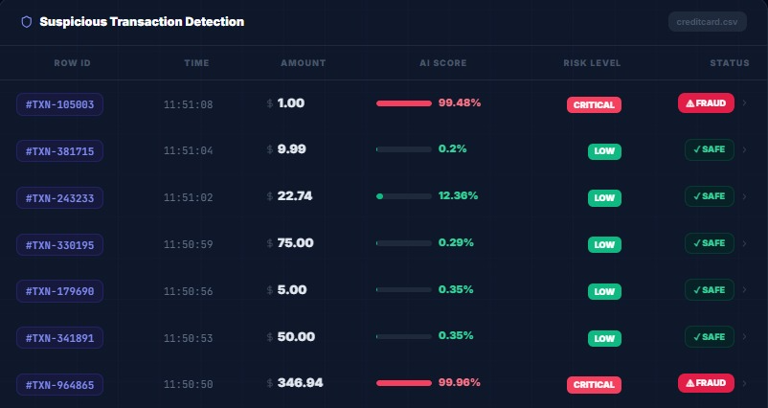
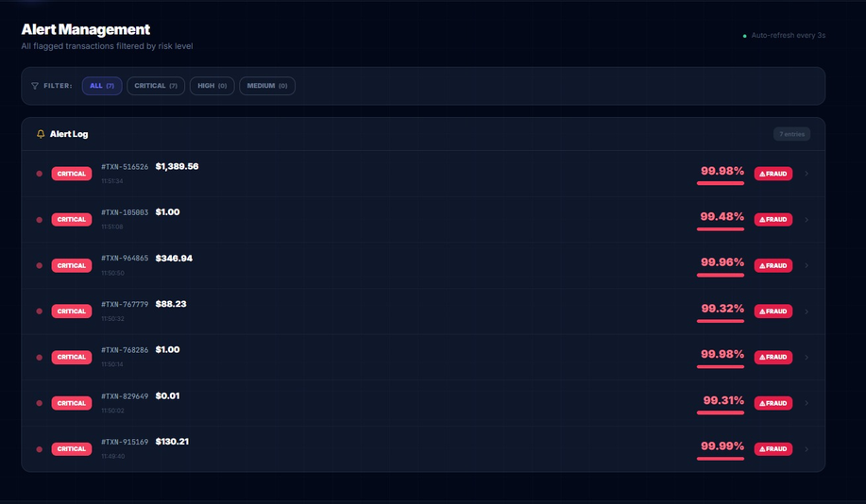
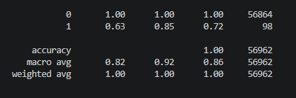
Nimbus 1950
Output:

Slide 8
Nimbus 1950
Pre-seed
Pre-seed mərhələsi
  Modelin daha yüksək dəqiqliklə optimizasiyası
  Real-time tranzaksiya analizinin genişləndirilməsi
  Pilot müştərilərlə (fintech / bank) real mühitdə test və tətbiq
  Məhsulun bazarda tam doğrulanması (product-market fit)
$ 35,000 - $ 40,000

Slide 9

TAM/SAM/SOM
Nimbus 1950
TAM - 4.3 Milyard $
Qlobal maliyyə sektorunda audit, risk analizi və fırıldaqçılığın qarşısının alınması üçün istifadə olunan AI əsaslı proqram təminatı bazarının ümumi dəyəridir.
TAM
SAM
SAM - 920 Milyon $
Cənubi Qafqaz , Yaxın Şərq və Mərkəzi Asiya regionunda fəaliyyət göstərən banklar, fintexlər və ödəniş sistemləri üçün AI əsaslı audit və fırıldaqçılıq qarşısı həllərinin əlçatan bazar dəyəridir.
SOM - 1.4 Milyon $
1 il ərzində əldə edilə bilən real bazar payıdır.
SOM

Slide 10

Nimbus 1950
Rəqiblər:
 | SentryAI | Feedzai | Forter | Teradata
Rahat interfeys
Adaptasiya
Yüksək dəqiqlik
Platformalar
Fərqlər

Slide 11






Nimbus 1950
Əməkdaşlıqlar:

Slide 12
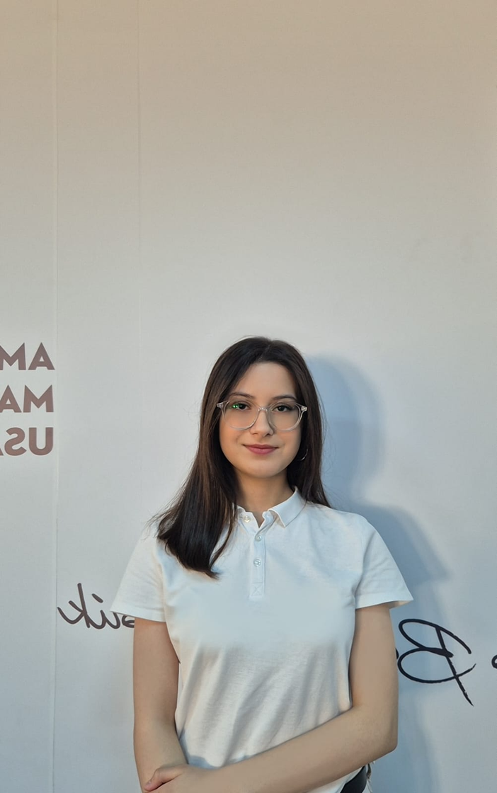



Nimbus 1950
Komandamız:
Ayan Mahmudova
UI/UX designer
Elgün Şükürov
AI/ML Engineer
Rafael Qurbanov
Full-Stack developer
Osman Sadıqov
FrontEnd Developer

Slide 13


Nimbus 1950
Diqqətiniz üçün təşəkkürlər!
Əlaqə : +99477814-1234
E-poçt : info@sentryai.tech

